Slide 1

Inteligência Artificial Embarcada na Robótica Móvel: Sistemas Terrestres e Aéreos
Prof. Eduardo do Valle Simões
Grupo de Sistemas Embarcados e Evolutivos
LCR – Laboratório de Computação Reconfigurável
Departamento de Sistemas de Computação

Slide 2
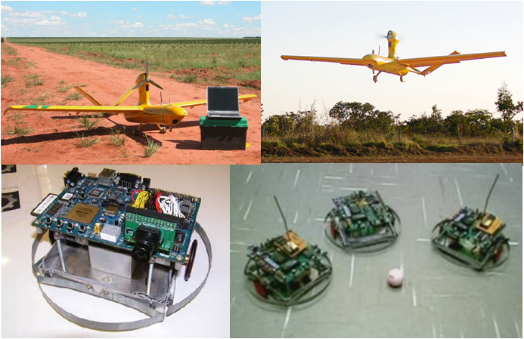
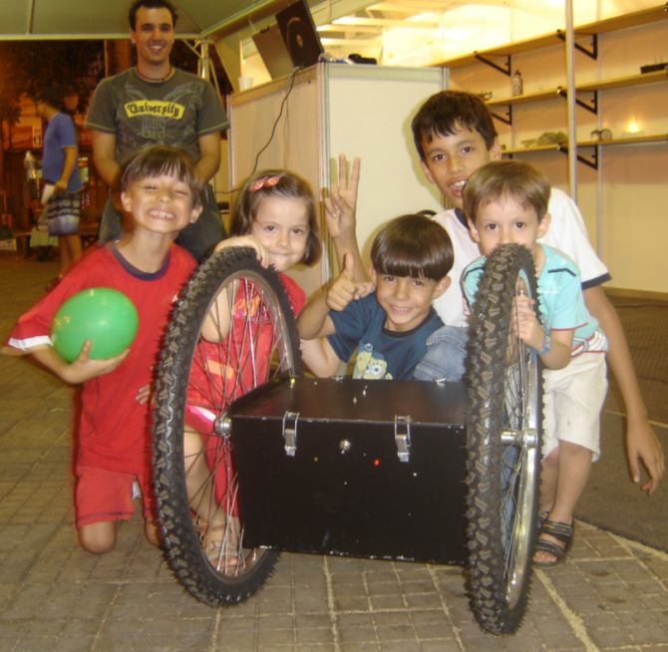
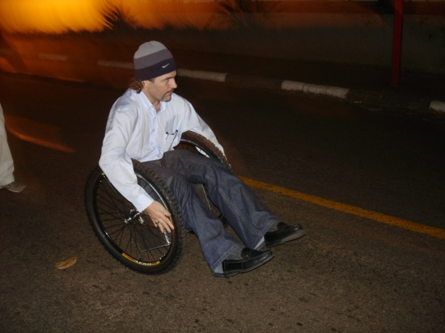
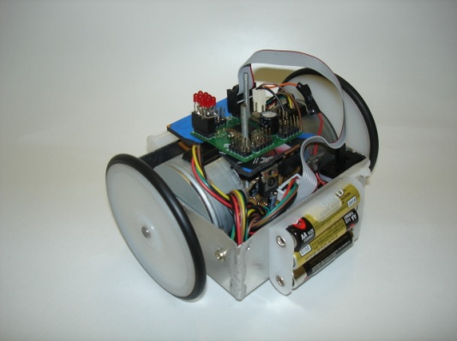
Projeto de Circuitos de Controle
  Aplicações :
    Veículos Terrestres e Aéreos
    Educação, Exploração,
Resgate, Acessibilidade
ELBCE 2012
Aplicações

Slide 3
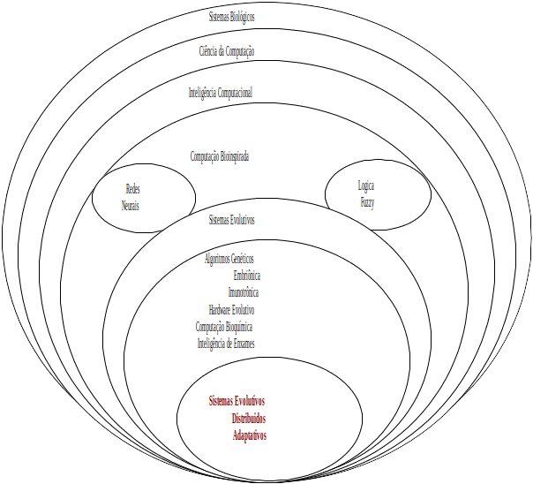
Objetivos

Slide 4
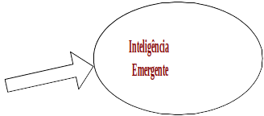
Objetivos

Slide 5
Controle Evolutivo: Objetivos
Projeto Automático de Sistemas de Controle
Especialista
Motivação:
  Reduzir erros de projeto em Ambientes Desconhecidos e Dinamicamente Mutáveis
Objetivos

Slide 6
Controle Evolutivo: Objetivos
Projeto Automático de Sistemas de Controle
Especialista
Motivação:
  Reduzir erros de projeto em Ambientes Desconhecidos e Dinamicamente Mutáveis
Objetivos

Slide 7
Controle Evolutivo: Objetivos
Projeto Automático de Sistemas de Controle
Especialista
Motivação:
  Reduzir erros de projeto em Ambientes Desconhecidos e Dinamicamente Mutáveis
Premissa mais importante:
  Especificar o que é desejado do robô
  Sem definir como ele deve fazer
Objetivos

Slide 8
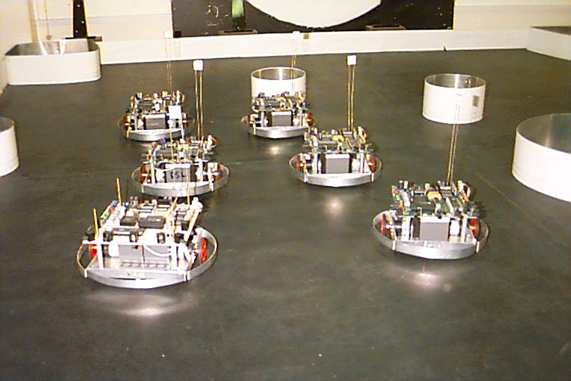
Sistemas Multirrobóticos
Objetivos

Slide 9
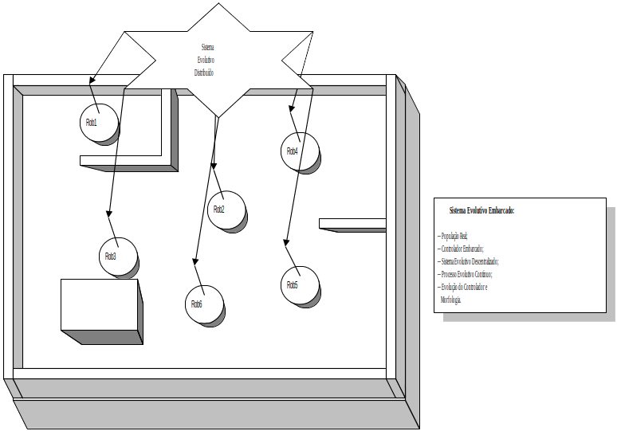
Sis. Multirrobótico: Descentralizado
Projeto

Slide 10
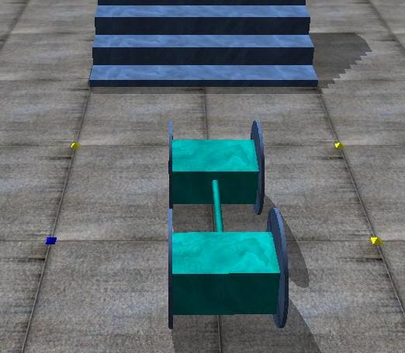
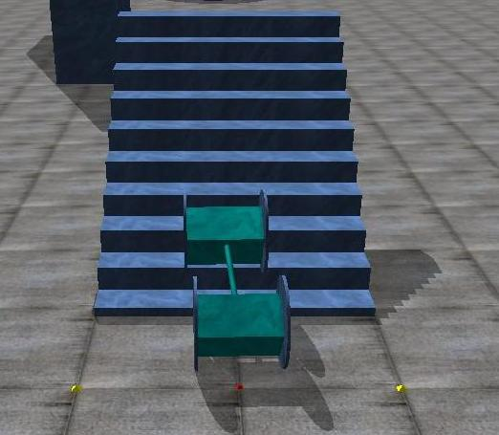
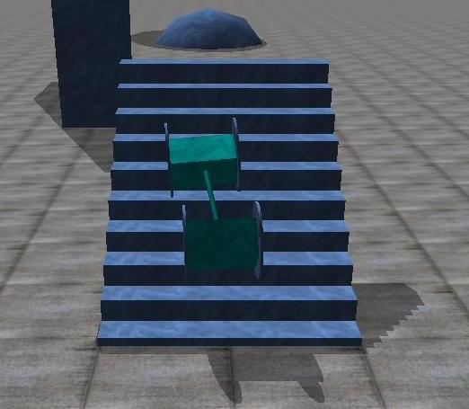
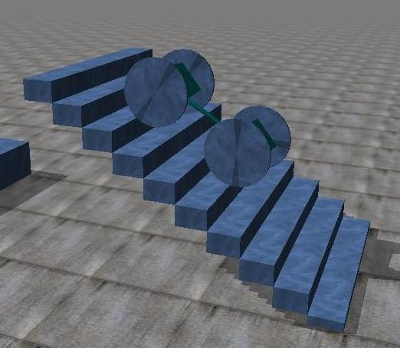
Resgate - Acessibilidade
ELBCE 2012
Aplicações

Slide 11
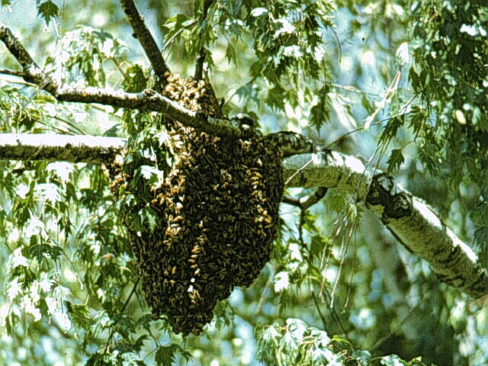
Enxames Robóticos
Um Enxame é um conjunto de Agentes que se comunicam (direta ou indiretamente)
Coletivamente
resolvem um problema
Aplicações

Slide 12
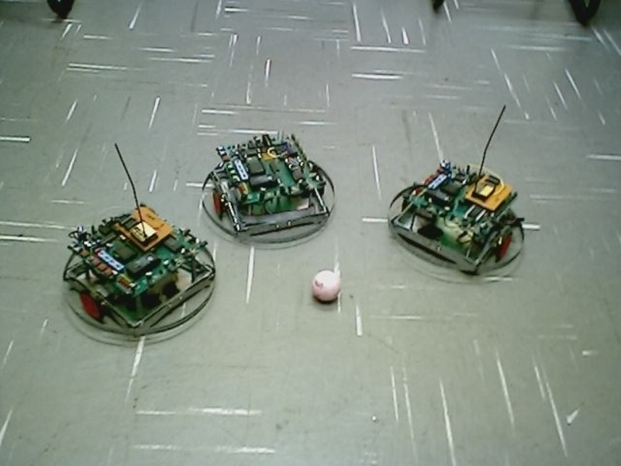
Enxames Robóticos
  Características:
    Escalabilidade
    Descentralização
    Sem conhecimento
global do ambiente
    AG distribuído
na população
Aplicações

Slide 13
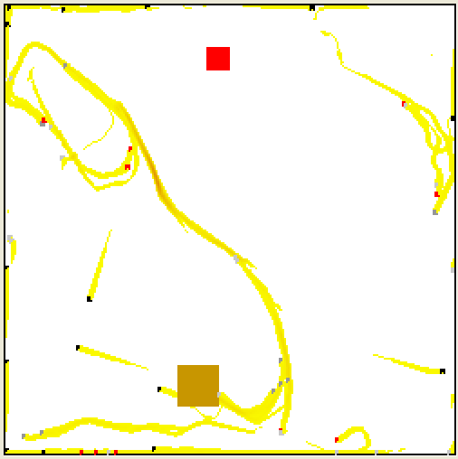
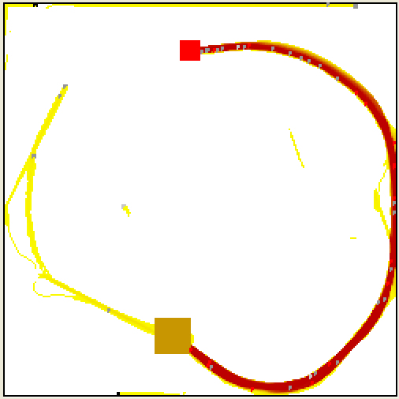
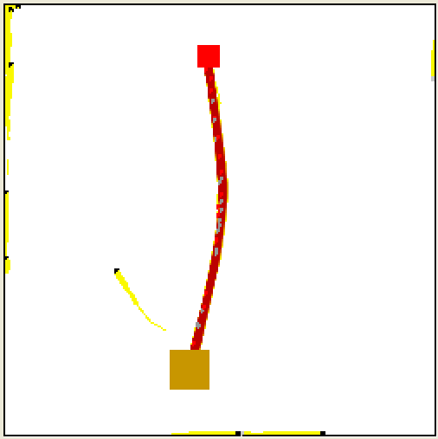
Enxames Robóticos
  Exploração e procura por objetos
  Formação de caminhos entre objeto e “ninho”
  Otimização dos caminhos
Aplicações

Slide 14

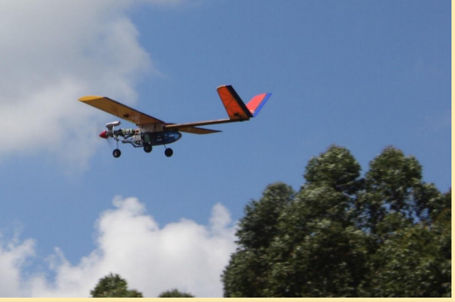
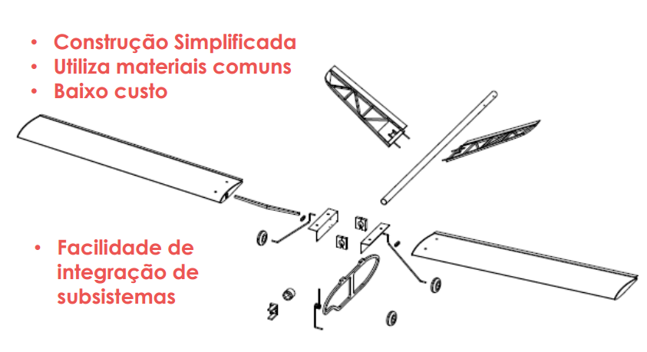
Sistemas Multirrobóticos Aéreos
Projeto
ARARARINHA
gisa.icmc.usp.br
Aplicações

Slide 15

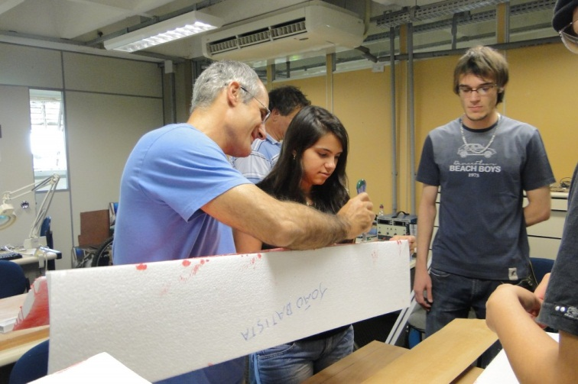
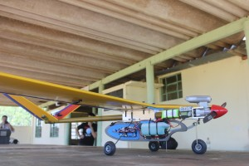
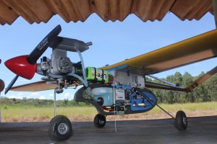
Sistemas Multirrobóticos Aéreos
gisa.icmc.usp.br
Projeto
ARARARINHA:
Oficinas deconstrução
Treinamento de piloto
Projeto Hw / Sw
Formação técnica
Aplicações

Slide 16
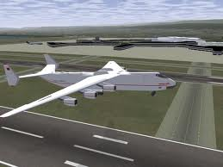
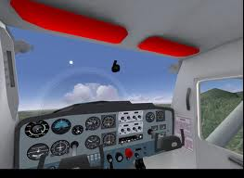
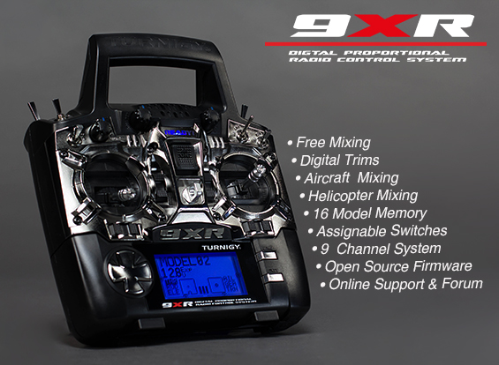
Sistemas Evolutivos - Ajuste do PID
Rádio Controle:
Missões
Circuito de Controle
Algoritmo
Evolutivo
Simulador: Flight Gear
Parâmetros PID
Aplicações

Slide 17
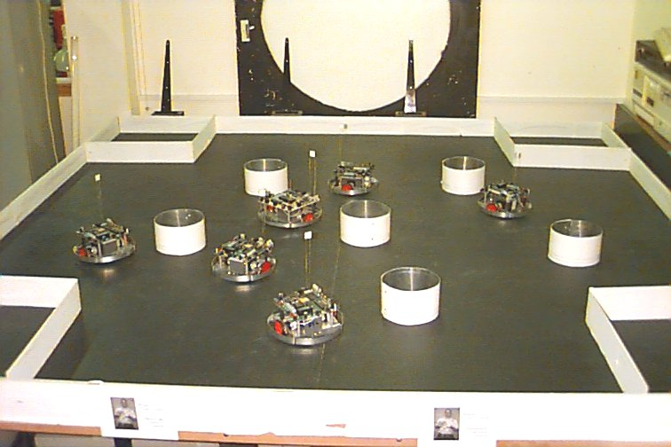
Sistema Robótico Evolutivo
Aplicações

Slide 18
Sistema Robótico Evolutivo
→ Teste de um critério definido
até que um desempenho aceitável
seja produzido.
1º Grupo de
Ambiente
Agentes
Combinação dos
Melhores Agentes
2º Grupo de
Ambiente
Agentes
Aplicações

Slide 19
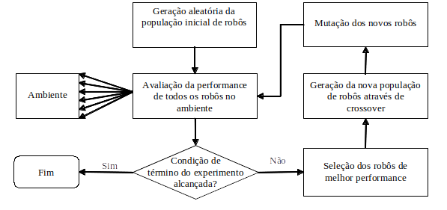
Sistema Robótico Evolutivo
→ Processo Evolutivo
Aplicações

Slide 20
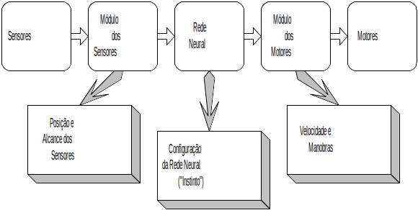
Sistema Robótico Evolutivo
Arquitetura do Robô
Aplicações

Slide 21
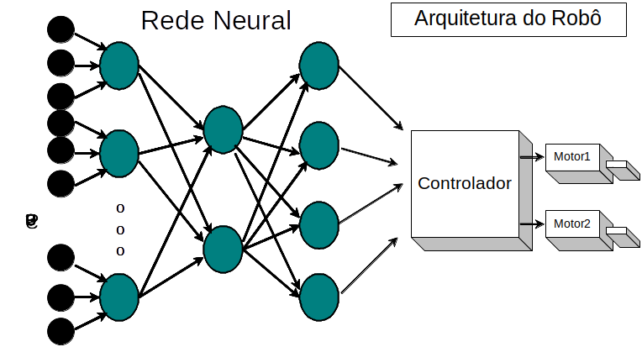
Sistema Robótico Evolutivo
Aplicações

Slide 22
Sistema Robótico Evolutivo
Processo Evolutivo:
Estação de Trabalho
Estação de Reprodução
Testar a habilidade de Executar a tarefa
Fitness
Seleção dos Parceiros
-- Canto de acasalamento
Troca de Cromossomos
Reconfiguração dos Robôs
Aplicações

Slide 23
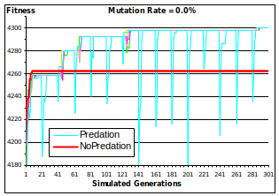
Predação
Aplicações

Slide 24
Conclusão
  A Computação Evolutiva Possibilita:
    A programação automática de sistemas complexos
    Adaptatividade X Inteligência
    Evolução Contínua X Busca de Solução
Aplicações

Slide 25


Obrigado !!
“Será a Vida Artificial possível?”
  https://github.com/simoesusp
FIM !

